Slide 1
عالم العمل في المملكة العربية السعودية
مقدمة عرض فيديو
http://www.youtube.com/watch?v=grI7JO2fQH0

Slide 2
مجالات العمل
المهن الإنتاجية
المهن الخدمية

Slide 3
الفائدة المرجوة من هذا الدرس:

Slide 4
أمثلة على المهن الخدمية :

Slide 5
1- وزارة الخارجية:
-سفير
-قنصل
-ملحق ثقافي
-ملحق عسكري
-مهن أخرى

Slide 6
2- التعليم :
معلم
-مشرف تربوي
-مدير
-محضر مختبر
-مرشد طلابي
-معيد
-أستاذ جامعي

Slide 7
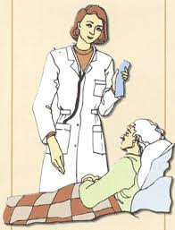
3- الصحة :
طبيب
-ممرض
-صيدلي
-فني مختبرتحليل
- فني مختبر أشعة
-مسؤول بالطب الوقائي
-مهن أخرة

Slide 8
4- البنوك وشركات التأمين :
رجل أعمال
-محاسب
-مدير بنك
-مراجع حسابات
-خبير تأمين
-موظف مبيعات
-مبرمج حاسب

Slide 9
5- القضاء والشرطة:
قاض
-كاتب عدل
-كاتب ضبط
-مدعي عام
-ضابط شرطة
-ضابط مرور
-محامي
- محقق

Slide 10
6- الإعلام والثقافه :
مقدم برامج
-مصور تلفزيوني
-مخرج تلفزيوني
-فني رسوم متحركة
-كاتب
-صحفي
-مذيع
- محرر صحفي

Slide 11
7- القوات المسلحة:
ضابط قوات بحرية
-ضابط قوات جوية
-ضابط صوات برية
- جنود من تخصصات مختلفة

Slide 12
8- البلديات :
مسؤول التخطيط
-مسؤول رخص المباني
-مسؤول الرقابة التجارية
- مسؤول الرقابة الغذائية

Slide 13
9- المواصلات :
سائق شاحنة\ أجرة
-طيار
-ربان سفينة
-مهندس بحري
-موظف حجز التذاكر

Slide 14
10- خدمات فنية :
فني تكييف وتبريد
-فني كهرباء
-فني حاسوب
-فني طلاء
-مصور فوتوغرافي
-فني ديكورات داخلية

Slide 15
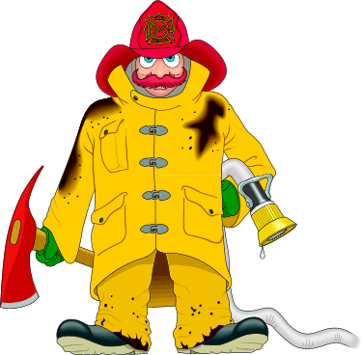
10- الإسعاف والدفاع المدني :
ضابط دفاع مدني
-جندي دفاع مدني
-طبيب إسعاف
-ممرض إسعاف

Slide 16
11- الفنادق والسياحة:
مدير شركة سياحية
-مرشد سياحي
-مدير فندق
-مدير مطعم
-فني طهي ”طباخ“
-نادل

Slide 17
12-مهن أدبية وفنية :
رسام
مهندس صوت
مهندس إضاءة
مهندس ديكور
مهن أخرى

Slide 18
13-المياه والكهرباء والغاز:
-مهندس شبكات غاز
-مهندس شبكات كهربائية
مهندس شبكة المياه
فنيون
مهن أخرة

Slide 19
14- الإنشاءات والتشييد:
-مهندس عمارة
-مهندس بناء
مهندس طرق
مهندس جسور وأنفاق
مقاول مباني

Slide 20
15- الغرفة التجارية:
- مسؤول الرخص التجارية

Slide 21
أمثلة على المهن الإنتاجية :

Slide 22
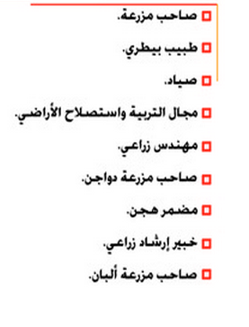
1- الزراعة والصيد :

Slide 23
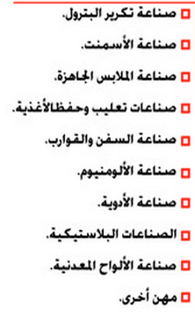
2- الصناعة:

Slide 24
3- حرف يدوية:

Slide 26
من المهن الخدمية ”الصناعة ”؟

Slide 27
ماهو المقصد ومضمون ” المهن الإنتاجية ” ؟
تقديم الخدمات بصورة مباشرة
تقديم الخدمات بصورة غير مباشرة ، مثل الصحة والتعليم .
مهن لها نواتج مادية ملموسة ، مثل : الصناعة والزراعة

Slide 28
المهن الإنتاجية تعتمد على التفكير والإيصال بشكل كلّي ؟

Slide 29
بإمكان الشخص العمل في المهن الإنتاجية عن طريق الإنترنت ؟

Slide 30
فيما يلي ، أي الخيارات اصح
من ناحية التخصصات التابعة للمجال الصحي ؟
طبيب عام ، طبيب مختص ، خبير تأمين
فني أجهزة طبية ، مبرمج حاسب ، طبيب عام
محاسب ، ممرض ، طبيب مختص ،ممرض إسعاف
فني مختبر تحليل ، صيدلي، مسؤول طب وقائي

